Slide 1
第7章 保真度准则下的
信源编码
7.1 失真度和平均失真度
7.2 信息率失真函数及其性质
7.4 二元和离散对称信源的R(D)函数
7.6 保真度准则下的信源编码定理
7.7 联合有失真信源信道编码定理
7.8 限失真信源编码定理的实用意义

Slide 2
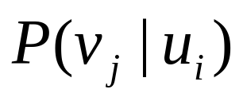


7.1 失真度和平均失真度
—— 试验信道
信源编码
信道编码
信道译码
信源译码
信源
信道
信宿
干扰
信源
试验信道
信宿

Slide 3
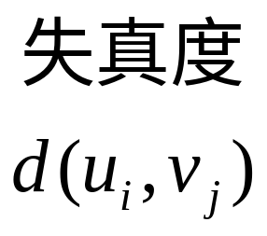
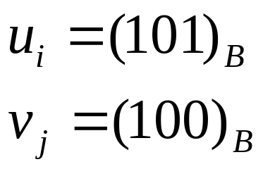
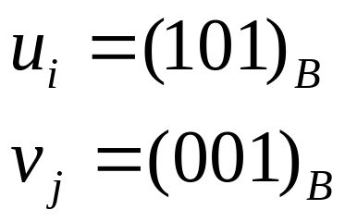
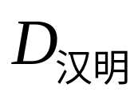

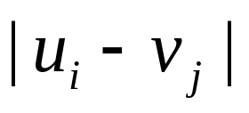
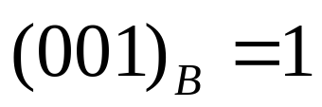
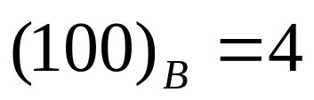
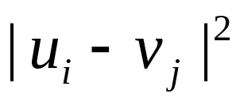

7.1 失真度和平均失真度
—— 失真度
信源
试验信道
信宿

Slide 4
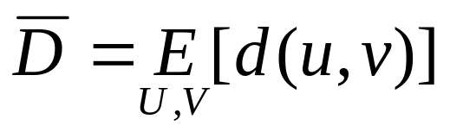
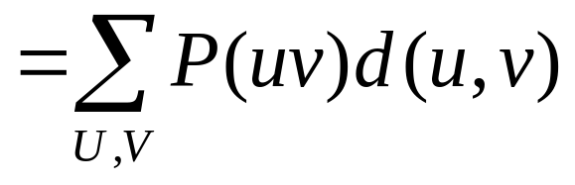
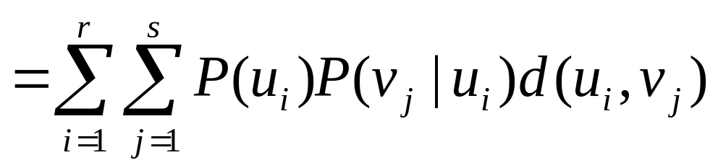
7.1 失真度和平均失真度
—— 平均失真度
信源
试验信道
信宿

Slide 5
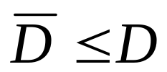
7.1 失真度和平均失真度
—— 保真度准则
信源
试验信道
信宿
保真度准则：
（其中D为允许的最大失真）
D失真许可的试验信道的集合
—— 所有满足保真度准则的试验信道的集合：

Slide 6
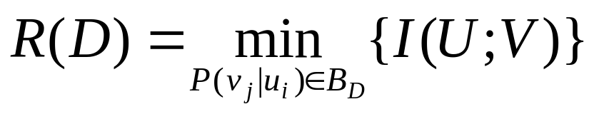
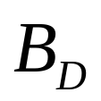
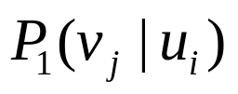


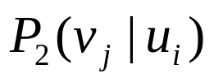





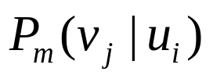
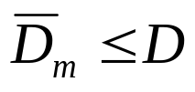

7.2 信息率失真函数及其性质
—— 信息率失真函数
信源
试验信道
信宿
D失真许可的试验信道中，平均互信息的最小值：

Slide 7
7.2 信息率失真函数及其性质
—— 信息率失真函数
信源
试验信道
信宿
D失真许可的试验信道中，平均互信息的最小值：
当要求失真不大过D时，信源中需要成功传输到信宿的信息量的最小值
给定D时，若R(D)越小，代表信源可被压缩的潜力越大

Slide 8
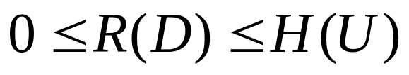
7.2 信息率失真函数及其性质
—— 信息率失真函数的性质
信源
试验信道
信宿
D失真许可的试验信道中，平均互信息的最小值：
取值范围：
单调递减和连续性

Slide 9
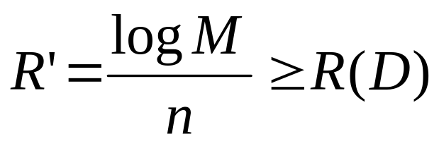
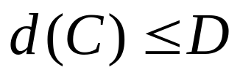
7.6 保真度准则下的信源编码定理
—— 香农第三定理
对于任意D≥0，只要码长n足够长，总可以找到一种编码C，是编码后每个码符号的信息传输率
且码的平均失真度

Slide 10



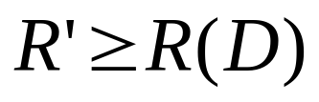

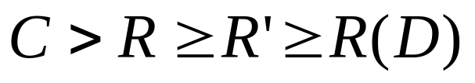
7.7 联合有失真信源信道编码定理
—— 香农第二定理+第三定理
信源编码
信道编码
信源
信道
要实现保失真准则下的传输，必须满足
(香农第三定理)
(香农第二定理)

